Slide 1
Vi

Slide 2
商业化产品可能是有用的，
但最好的东西往往是免费的，
空气，水，Vim。

Slide 3

观看一个vi高手对文件做复杂编辑时，当他手指在键盘上飞舞，文字像刷屏一般，你会认为他具有超人的力量。

Slide 4

Emacs

Slide 5
EMACS可以是一个文本编辑器，邮件客户端，新闻阅读器，字处理器，脚本编辑器以及编程语言的集成开发环境。
EMACS就像是编辑器中的瑞士军刀。

Slide 6


Slide 7
Vi 在你知道25个以上命令之前不会让你变快
因为使用VIM，被同事们比作“野人挥舞着斧和棍”
Vi需要耐性去学习它古怪的操作方式，然后一旦你精通它们，你在任何UNIX系统上都获得了行动自由。
EMACS赋予你疯狂的自由来自定义你认为合适的装备，然后如果你不小心，你会变成你自己配置的囚 徒。

Slide 8
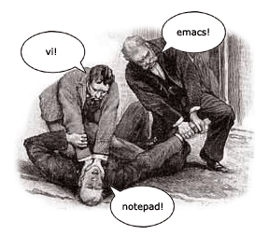
世界上的程序员分三种， 一种使用 Emacs， 一种使用 Vim， 剩余的是其它。

Slide 9
..周围同事不是用 Vim 就是 Emacs , 你要是用一 UltraEdit，你都不好意思跟人家打招呼…
什么插件呀，语法高亮呀，拼写检查呀，能给它开的都给它开着，就是一个字儿：酷。
你说这么牛B一东西，怎么着学会也得小半年吧。
半年！入门都远着呢，能学会移动光标就不错了，你还别说耗不起，就这还只是左右移动

Slide 10


Slide 11
Vi的三种基本工作模式
命令模式(command mode)
用户在shell环境下输入Vi命令，进入Vi编辑器时，即处于命令模式。在该模式下，用户可以输入各种有效的Vi命令，进行文档的定位和编辑操作。

Slide 12
Vi的三种基本工作模式
插入模式（insert mode)
在命令行模式下输入插入命令i、附加命令a 、打开命令o、修改命令c、取代命令r或替换命令s都可以进入文本输入模式。在该模式下，用户输入的任何字符都被Vi当做文件内容保存起来，并将其显示在屏幕上。在文本输入过程中，若想回到命令模式下，只需按Esc键即可。

Slide 13
Vi的三种基本工作模式
编辑模式（edit mode)
在命令模式下，用户按“:”键即可进入末行模式下，此时Vi会在显示窗口的最后一行(通常也是屏幕的最后一行)显示一个“:”作为末行模式的提示符，等待用户输入命令。多数文件管理命令都是在此模式下执行的(储存文件或者离开等)。

Slide 14
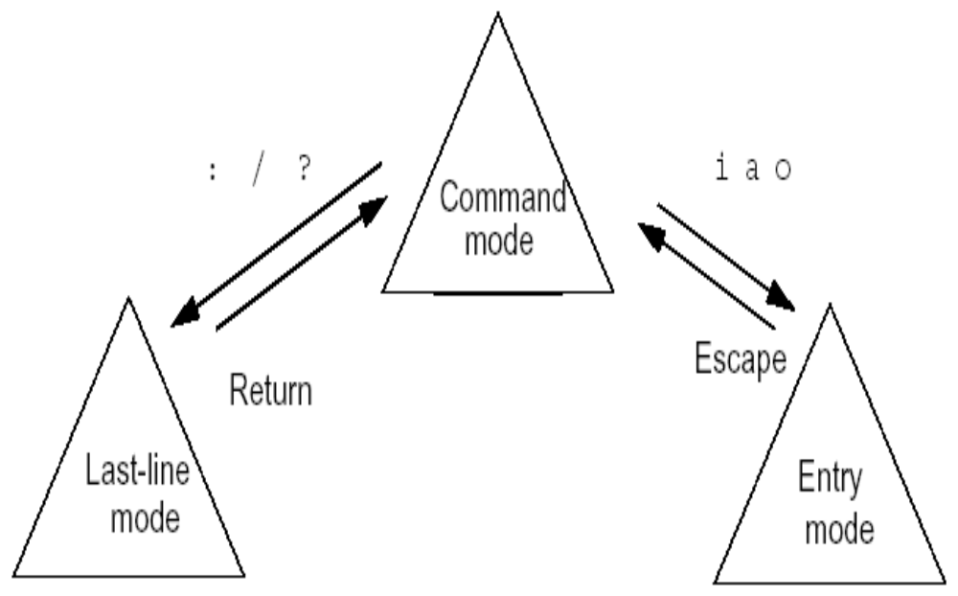
Vi的三种基本工作模式

Slide 15
附加与插入命令
命令
作用
a
在光标后附加文本
A
在本行行末附加文本
i
在光标前插入文本
I
在本行开始插入文本
o
在光标下插入新行
O
在光标上插入新行

Slide 16
定位命令
命令
作用
h、方向左键、Back Space
左移一个字符
j、方向下键
下移一行
k、方向上键
上移一行
l、方向右键、空格键
右移一个字符
$
移至行尾
0（数字）、^
移至行首
回车键
移至下行行首
H
移至屏幕上端
M
移至屏幕中央
L
移至屏幕下端

Slide 17
定位命令
命令
作用
ctrl +b
向后移动一页
ctrl +f
向前移动一页
ctrl +u
向上移动半页
ctrl +d
向前移动半页
G
移至文章最后

Slide 18
文本删除命令
命令
作用
x
删除光标所在处字符
X
删除光标前面的字符
dd
删除光标所在行
3dd
删除从光标所在位置三行
D
删除从光标所在处到行尾
:5,10d
删除第五行到第十行

Slide 19
替换和取消命令
r | 取代光标所在处的字符
R | 从光标所在处开始替换字符，按Esc结束
s | 替换光标所在处字符，并进入文本输入方式
S | 替换光标所在全行，按Esc结束
u | 取消上一步操作
U | 取消当前行的所有操作

Slide 20
文本复制命令
yy、Y | 复制当前行
p | 将已经选择复制或被删除的行放置在当前行下
P | 将已经选择复制或被删除的行放置在当前行上
number+yy | 复制number行

Slide 21
复原命令： u
. 重复执行上次操作

Slide 22
保存和退出命令
命令 | 作用
:w | 保存修改
:w new_filename | 保存为指定文件
:wq | 保存修改并退出vi
ZZ | 保存修改并退出vi
:q! | 不保存修改退出
:wq! | 保存修改并退出vi（文件所有者忽略文件的只读属性）

Slide 23
高级编辑选项
命令 | 作用
:set nu | 显示行号
:set nonu | 隐藏行号
:set ic | 搜索忽略大小写
:set noic | 搜索区分大小写

Slide 24
高级编辑命令
命令 | 作用
G | 到文件最后一行
1G | 到文件第一行
:21 | 到21行
21G | 到21行

Slide 25
搜索和替换命令
命令 | 作用
/string | 向前搜索指定字符串
?string | 向后搜索指定字符串
n | 搜索指定字符串的下一个出现位置
N | 搜索指定字符串的上一个出现位置
:%s/old/new/g | 全文替换指定字符串

